Slide 1
과목_학년학기_단원 | suh_p_0301_05
차시명 | 02 1 cm보다 작은 단위는 무엇일까요
파일명 | suh_p_0301_05_0002
검토 | 담당
수학팀 | 김윤희
문서 HISTORY
번호 | 버전 | 문서 작성일 | 내용 비고 | 작성자 (내선번호) | 검토자
1 | V 1.0 | 2022.02.06 | 문서 발생 | 유청훈
2 | V 1.0 | 2022.03.04 | 1차 검수 |  | 김윤희
3 | V 2.0 | 2022.03.04 | 2차 검수 |  | 김예림
4 | V 3.0 | 2022.03.05 | 문서 수정 | 김윤희
5
6
7
8
9
10
11
<5단원 공통 사항>
숫자와 영어 단위, 답박스와 영어 단위 사이 한 칸 띄어쓰기
(ex) 3 cm, 3 km
숫자와 한글 단위, 답박스와 한글 단위 사이 붙여쓰기
(ex) 3시간, 3분, 3초

Slide 2
학습 단계 | 자료명 |  | 프레임 수 | 교과서 정보 | 파일명 | 자료 형태
도입 | 애니 | [도입 애니메이션] 나뭇잎의 길이를 재어보자 | 1 |  | suh_p_0301_05_0002_101_1.html | Html5(애니)
도입 | 생각 열기 | [생각 열기] 1 cm보다 작은 단위를 나타내는 방법 생각해 보기 | 1 | 수학 92쪽, 수학 익힘 62~63쪽 | suh_p_0301_05_0002_102_1.html | Html5
도입 | 학습 목표 | 이번 시간에 배울 내용 | 1 |  | suh_p_0301_05_0002_103_1.html | Html5
전개 | 다지기 1 | [다지기 1] 자를 관찰하여 1 cm보다 작은 단위 알아보기 | 1 | 수학 92쪽, 수학 익힘 62~63쪽 | suh_p_0301_05_0002_201_1.html | Html5
전개 | 다지기 2 | [다지기 2] 크레파스의 길이를 몇 cm 몇 mm, 몇 mm로 나타내기 (1/2) | 1 | 수학 93쪽, 수학 익힘 62~63쪽 | suh_p_0301_05_0002_202_1.html | Html5
전개 | 개념 확인 | [개념 확인] 크레파스의 길이를 몇 cm 몇 mm, 몇 mm로 나타내기 (2/2) | 1 | 수학 93쪽, 수학 익힘 62~63쪽 | suh_p_0301_05_0002_202_2.html | Html5
전개 | 다지기 3 | [다지기 3] 주변에 있는 물건의 길이를 자로 재어 보며 양감 형성하기 | 1 | 수학 93쪽, 수학 익힘 62~63쪽 | suh_p_0301_05_0002_203_1.html | Html5
전개 | 키우기 | [키우기 1] 몇 cm 몇 mm, 몇 mm로 나타내기 | 1 | 수학 93쪽, 수학 익힘 62~63쪽 | suh_p_0301_05_0002_204_1.html | Html5
정리 | 핵심 정리 | 핵심 정리 | 1 |  | suh_p_0301_05_0002_301_1.html | Html5
정리 | 차시 예고 | 다음 시간에 배울 내용 | 1 |  | suh_p_0301_05_0002_302_1.html | Html5
평가 | 확인 문제 | 확인 문제 | 1 |  | suh_p_0301_05_0002_401_1.html | Html5
평가 | 애니 | [창의·융합 자료] 길이 명탐정 | 1 |  | suh_p_0301_05_0002_402_1.html | Html5(애니)
총 프레임 수 |  |  | 12

Slide 3
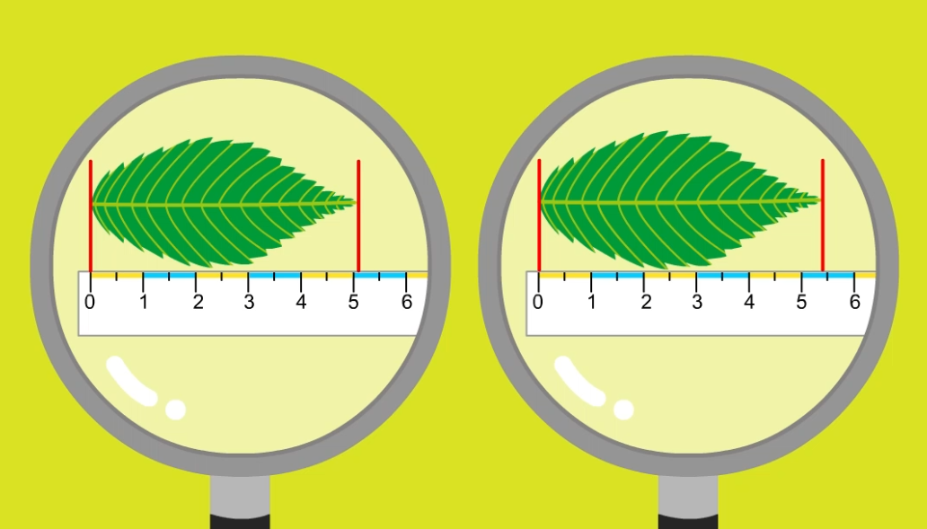

3-1
5. 길이와 시간
suh_p_0301_05_0002_101_1
02 1 cm보다 작은 단위는 무엇일까요
Θ Description & Function
[애니 DVD 개발물]
박만구 수학 3-1 지도서\app\resource\contents\lesson05\ops\lesson05\video
[애니 게이트 참고 화면]
나뭇잎의 길이를 재어보자
애니 파일명 | mm_31_5_01_02_01_ani.mp4

Slide 4




3-1
5. 길이와 시간
suh_p_0301_05_0002_102_1
02 1 cm보다 작은 단위는 무엇일까요
Θ Description & Function
다음 그림의 상황에 대하여 이야기해 봅시다.
탭 이벤트
확대 버튼 및 풀 팝업창(다음 슬라이드)
답 칸 클릭하면 답 나타남. 정답 확인 버튼은 정답 가리기로 토글 됨.
#1
물음 1
물음 2
두 나뭇잎의 길이: 모두 약 5cm
지우가 잰 두 나뭇잎의 길이는 다른데 왜 모두 약 5 cm라고 할까요?
5 cm에 가깝기 때문입니다.
cm보다 더 짧은 길이를 표현하는 방법을 모르기 때문입니다.
나뭇잎의 길이를
어떻게 나타내면
좋을까?
#2
#3
삽화 파일명 | SA31502.psd 수학 3-1_이미지원본\090111초등수학교3-1-5\Links

Slide 5

3-1
5. 길이와 시간
suh_p_0301_05_0002_102_1
02 1 cm보다 작은 단위는 무엇일까요
Θ Description & Function
< 확대 버튼 클릭 시 나타나는 화면>
두 나뭇잎의 길이: 모두 약 5cm
나뭇잎의 길이를
어떻게 나타내면
좋을까?
삽화 파일명 | SA31502.psd 수학 3-1_이미지원본\090111초등수학교3-1-5\Links

Slide 6
3-1
5. 길이와 시간
suh_p_0301_05_0002_102_1
02 1 cm보다 작은 단위는 무엇일까요
Θ Description & Function
다음 그림의 상황에 대하여 이야기해 봅시다.
탭 이벤트
답 칸 클릭하면 답 나타남. 정답 확인 버튼은 정답 가리기로 토글 됨.
#1
물음 1
물음 2
물음 1
물음 2
두 나뭇잎의 길이: 모두 약 5cm
지우가 잰 나뭇잎의 길이를 정확히 표현하려면 어떻게 해야 할까요?
cm보다 짧은 길이의 단위가 필요합니다.
나뭇잎의 길이를
어떻게 나타내면
좋을까?
#2

Slide 7
3-1
5. 길이와 시간
suh_p_0301_05_0002_103_1
02 1 cm보다 작은 단위는 무엇일까요
Θ Description & Function
#1
[이번 시간에 배울 내용]
1
이번 시간에는 무엇을 배울까요?
1 mm의 단위를 알고 이를 쓰고 읽을 수 있습니다.
1 cm=10 mm의 관계를 알고 몇 cm 몇 mm, 몇 mm로 나타낼 수 있습니다.

Slide 8

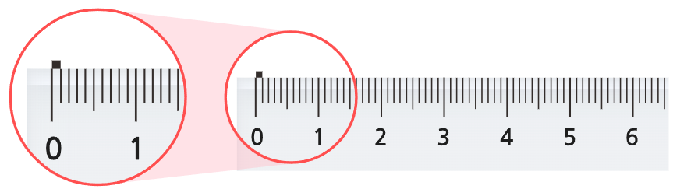






3-1
5. 길이와 시간
suh_p_0301_05_0002_201_1
02 1 cm보다 작은 단위는 무엇일까요
#1
Θ Description & Function
자를 관찰하여 1 cm보다 작은 단위를 알아봅시다.
꾸러미 5, 14 약물 추가
개념 정리 학습창
답 칸 클릭하면 답 나타남.
답 칸 별도 박스 사용
답 칸 내 텍스트 색상은 빨간색
이너탭
정답 확인 버튼 없음
꾸러미 5, 14
#2
1 cm( )를 10칸으로 똑같이 나누었을 때( ) 작은 눈금 한 칸의 길이( )를 라 쓰고 라고 읽습니다.
#3~5
1 mm
1 밀리미터
#6
#7
삽화 파일명 | Bg.svg / img_01.svg / img_02.png / img_02.svg 박만구 수학 3-1 지도서\app\resource\contents\lesson05\ops\lesson05\images\mm_31_5_01_03_01

Slide 9
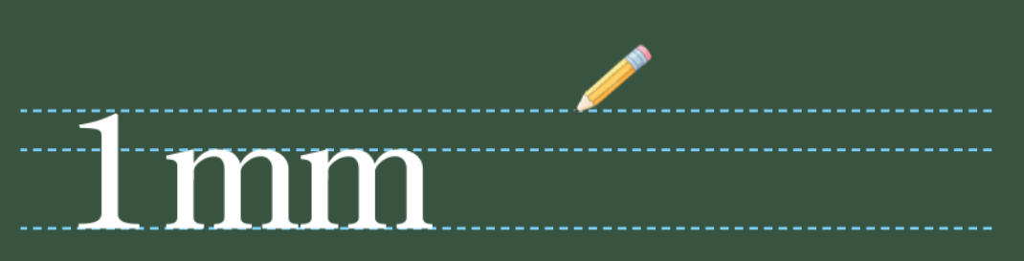



3-1
5. 길이와 시간
suh_p_0301_05_0002_201_1
02 1 cm보다 작은 단위는 무엇일까요
Θ Description & Function
자를 관찰하여 1 cm보다 작은 단위를 알아봅시다.
기존 개발물의 단위 쓰기 모션 넣기. http://cdata2.tsherpa.co.kr/tsherpa/MultiMedia/Flash/2020/curri/index.html?flashxmlnum=tb&classa=A8-C1-31-MM-MM-04-06-02-0-0-0-0&classno=MM_31_04/suh_0301_05_0002/suh_0301_05_0002_201_2.html 두 번째 이너탭 참고. 지시문은 넣지 않고 연필이 깜박거리는 이벤트 넣어주세요.
더 알아보기 풀 팝업창 (다음 슬라이드)
정답 확인 버튼 없음
꾸러미 5, 14
#1
1 cm＝10 mm
#2
#3
삽화 파일명 | Bg.svg / img_01.svg / img_02.png / img_02.svg 박만구 수학 3-1 지도서\app\resource\contents\lesson05\ops\lesson05\images\mm_31_5_01_03_01

Slide 10



3-1
5. 길이와 시간
suh_p_0301_05_0002_201_1
02 1 cm보다 작은 단위는 무엇일까요
Θ Description & Function
< 더 알아보기 버튼 클릭 시 나타나는 화면>
1. 답 칸 클릭하면 답 나타남. 정답 확인 버튼은 정답 가리기로 토글 됨.
나뭇잎을 잰 자를 관찰해 봅시다. 어떻게 다른가요?
5 cm 근처인 것은 같은데 5 cm보다 긴 길이가 조금 다릅니다.
자를 관찰해 봅시다. 1 cm 안에 작은 눈금이 몇 개나 있나요?
작은 눈금이 10개 있습니다.
1 cm보다 작은 눈금을 어떻게 이름 붙이면 좋을까요?
1 cm보다 작은 것이니까 cm를 더 작게 쓰면 좋겠습니다.
#1

Slide 11
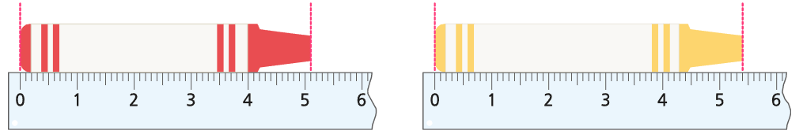
3-1
5. 길이와 시간
suh_p_0301_05_0002_202_1
02 1 cm보다 작은 단위는 무엇일까요
Θ Description & Function
크레파스의 길이를 나타내는 방법을 알아봅시다.
탭 이벤트
답 칸 클릭하면 답 나타남. 정답 확인 버튼은 정답 가리기로 토글 됨.
#1
물음 1
물음 2
물음 3
빨간색 크레파스의 길이는 5 cm보다 몇 mm 더 긴가요?
작은 눈금이 1칸 더 가 있으므로 1 mm 더 깁니다. 따라서 빨간색 크레파스의 길이는 5 cm 1 mm로 나타낼 수 있습니다.
#2
삽화 파일명 | img_01.svg 박만구 수학 3-1 지도서\app\resource\contents\lesson05\ops\lesson05\images\mm_31_5_01_04_01

Slide 12


3-1
5. 길이와 시간
suh_p_0301_05_0002_202_1
02 1 cm보다 작은 단위는 무엇일까요
Θ Description & Function
크레파스의 길이를 나타내는 방법을 알아봅시다.
천재 교과서 캐릭터 사용. 처음에 캐릭터가 가운데 있음. 캐릭터를 클릭하면 캐릭터가 좌측으로 이동하고, 우측으로 말풍선이 나타나고 내레이션이 나옴. (다음 슬라이드)
답 칸 클릭하면 답 나타남. 정답 확인 버튼은 정답 가리기로 토글 됨.
물음 1
물음 2
물음 3
물음 2
빨간색 크레파스의 길이 몇 mm인가요?
작은 눈금이 51칸 있으므로 51 mm입니다. 따라서 빨간색 크레파스의 길이는 51 mm로 나타낼 수 있습니다.
#1
#2

Slide 13
3-1
5. 길이와 시간
suh_p_0301_05_0002_202_1
02 1 cm보다 작은 단위는 무엇일까요
Θ Description & Function
크레파스의 길이를 나타내는 방법을 알아봅시다.
< 캐릭터 클릭 시 나타나는 화면>
처음에 캐릭터는 가운데 있음. 캐릭터는 클릭하면 캐릭터가 좌측으로 이동하고, 우측으로 말풍선이 나타나고 내레이션이 나옴.
내레이션: 재클릭 시 말풍선 사라지고 내레이션 멈춤.
물음 1
물음 2
물음 3
물음 2
빨간색 크레파스의 길이 몇 mm인가요?
내레이션: 리 캐릭터(남)
suh_p_0301_05_0002_202_1
빨간색 크레파스의 길이를 다른 방법으로 나타낼 수는 없을까?
작은 눈금이 51칸 있으므로 51 mm입니다. 따라서 빨간색 크레파스의 길이는 51 mm로 나타낼 수 있습니다.
#1
#2
빨간색 크레파스의 길이를
다른 방법으로
나타낼 수는 없을까?

Slide 14
3-1
5. 길이와 시간
suh_p_0301_05_0002_202_1
02 1 cm보다 작은 단위는 무엇일까요
Θ Description & Function
크레파스의 길이를 나타내는 방법을 알아봅시다.
탭 이벤트
답 칸 클릭하면 답 나타남. 정답 확인 버튼은 정답 가리기로 토글 됨.
물음 1
물음 3
물음 2
물음 3
노란색 크레파스의 길이를 두 가지 방법으로 나타내 보세요.
노란색 크레파스의 길이는 5 cm보다 4 mm 더 긴 길이이고 54 mm입니다.
#2

Slide 15
3-1
5. 길이와 시간
suh_p_0301_05_0002_202_2
02 1 cm보다 작은 단위는 무엇일까요
Θ Description & Function
크레파스의 길이를 나타내는 방법을 알아봅시다.
개념 정리 학습창
답 칸 클릭하면 답 나타남.
답 칸 별도 박스 사용
답 칸 내 텍스트 색상은 빨간색
정답 확인 없음
#1
#2~4
5 cm보다 4 mm 더 긴 것을 라 쓰고
라고 읽습니다.
5 cm 4 mm는 54 mm입니다.
5 cm 4 mm
5 센티미터 4 밀리미터
5 cm 4 mm=54 mm
#5

Slide 16
3-1
5. 길이와 시간
suh_p_0301_05_0002_203_1
02 1 cm보다 작은 단위는 무엇일까요
Θ Description & Function
주변에 있는 물건의 길이를 자로 재어 봅시다.
예 약물 추가. 예 약물은 처음에는 안 보이다가 답 칸 클릭할 때 함께 나타남.
답 칸 클릭하면 답 나타남. 정답 확인 버튼은 정답 가리기로 토글 됨.
꾸러미 5
#1
물건 | cm와 mm로 나타내기 | mm로 나타내기
지우개 | 6 cm 5 mm | 65 mm
연필 | 15 cm 4 mm | 154 mm
#2

Slide 17

3-1
5. 길이와 시간
suh_p_0301_05_0002_204_1
02 1 cm보다 작은 단위는 무엇일까요
Θ Description & Function
안에 알맞은 수를 써넣어 봅시다.
답 칸 클릭하면 답 나타남. 정답 확인 버튼은 정답 가리기로 토글 됨.
3 cm 7 mm ＝
37
mm
905 mm＝
90
cm
5
mm
#1

Slide 18
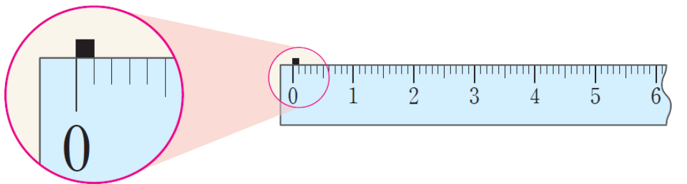
3-1
5. 길이와 시간
suh_p_0301_05_0002_301_1
02 1 cm보다 작은 단위는 무엇일까요
Θ Description & Function
핵심 정리
기존 개발물 활용
https://cdata2.tsherpa.co.kr/tsherpa/MultiMedia/Flash/2020/curri/index.html?flashxmlnum=youblue86&classa=A8-C1-31-MM-MM-04-06-02-0-0-0-0&classno=MM_31_04/suh_0301_05_0002/suh_0301_05_0002_301_1.html
[ 1 mm 알아보기 ]
1 cm에는 작은 눈금 10칸이 똑같이 나누어져 있습니다.
이 작은 눈금 한 칸의 길이를 라 쓰고 라고
읽습니다.
1 mm
1 밀리미터

Slide 19


3-1
5. 길이와 시간
suh_p_0301_05_0002_302_1
02 1 cm보다 작은 단위는 무엇일까요
Θ Description & Function
#1
[다음 시간에 배울 내용]
1
다음 시간에는 무엇을 배울까요?
1 m보다 큰 단위는 무엇일까요
94~95쪽
64~65쪽

Slide 20


3-1
5. 길이와 시간
suh_p_0301_05_0002_401_1
02 1 cm보다 작은 단위는 무엇일까요
Θ Description & Function
#1
[확인 문제] 게이트
활동지 다운로드 버튼. 다운로드 되는 파일은 (3-1-5)형성평가2_02차시.hwp
#2

Slide 21

3-1
5. 길이와 시간
suh_p_0301_05_0002_401_1
02 1 cm보다 작은 단위는 무엇일까요
Θ Description & Function
문제 1
문제 2
문제 3
문제 4
문제 5
문제 6
문제 7
문제 8
문제 1
문제 9
활동지 다운로드 버튼(1~3번) 다운로드 되는 파일은
(3-1-5)형성평가2_02차시.hwp
2. 답 칸 클릭하면 답 나타남. 정답 확인 버튼은 정답 가리기로 토글 됨.
안에 알맞은 수를 써넣으시오.
5 cm는 mm입니다.
50
#1
#2

Slide 22
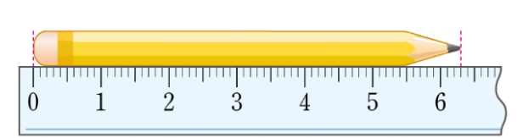

3-1
5. 길이와 시간
suh_p_0301_05_0002_401_1
02 1 cm보다 작은 단위는 무엇일까요
Θ Description & Function
문제 1
문제 2
문제 3
문제 4
문제 5
문제 6
문제 7
문제 8
문제 9
활동지 다운로드 버튼(1~3번) 다운로드 되는 파일은
(3-1-5)형성평가2_02차시.hwp
2. 풀이 확인 팝업창 (다음 슬라이드)
3. 답 칸 클릭하면 답 나타남. 정답 확인 버튼은 정답 가리기로 토글 됨.
연필의 길이를 두 가지 방법으로 나타내 보시오.
6
cm
3
mm
63
mm
#1
#2
#3
삽화 파일명 | Bg.png / bg.svg 박만구 수학 3-1 지도서\app\resource\contents\lesson05\ops\lesson05\images\mm_31_5_01_07_03

Slide 23
3-1
5. 길이와 시간
suh_p_0301_05_0002_401_1
02 1 cm보다 작은 단위는 무엇일까요
Θ Description & Function
문제 1
문제 2
문제 3
문제 4
문제 5
문제 6
문제 7
문제 8
문제 9
< 풀이 확인 클릭 시 나타나는 화면>
연필의 길이를 두 가지 방법으로 나타내 보시오.
풀이
6
cm
mm
3
자의 눈금을 보면 연필의 길이는 6 cm보다 3 mm 더 긴 길이이므로
6 cm 3 mm입니다. 10 mm=1 cm이므로 6 cm 3 mm=63 mm입니다.
63
mm

Slide 24
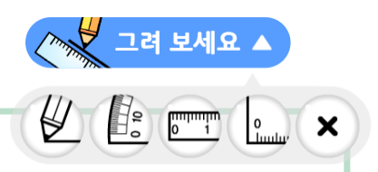

3-1
5. 길이와 시간
suh_p_0301_05_0002_401_1
02 1 cm보다 작은 단위는 무엇일까요
Θ Description & Function
문제 1
문제 2
문제 3
문제 4
문제 5
문제 6
문제 7
문제 8
문제 9
활동지 다운로드 버튼(1~3번) 다운로드 되는 파일은
(3-1-5)형성평가2_02차시.hwp
2. 전자저작물의 도구 툴 그대로 사용. 단, 버튼 내의 텍스트는 약물에 사용하는 YGJAL 폰트, 24px로 바꿔주세요.
[관련 기능 DVD 개발물]
박만구 수학 3-1 지도서\app\resource\contents\lesson05\ops\lesson05\mm_31_5_01_07_04.html
3. 처음에는 파란 선은 안보임. 정답 확인 클릭하면 도구 툴로 그린 선은 사라지고 파란 선분 나타남. 정답 확인 버튼은 정답 가리기로 토글 됨.
#2
주어진 길이를 자로 그어 보시오.
4 cm 2 mm
#1
#3
삽화 파일명 | base_01.svg / answer_01.svg 박만구 수학 3-1 지도서\app\resource\contents\lesson05\ops\lesson05\images\mm_31_5_01_07_04

Slide 25
3-1
5. 길이와 시간
suh_p_0301_05_0002_401_1
02 1 cm보다 작은 단위는 무엇일까요
Θ Description & Function
문제 1
문제 1
문제 2
문제 2
문제 3
문제 4
문제 5
문제 5
문제 6
문제 6
문제 7
문제 7
문제 8
문제 8
문제 9
활동지 다운로드 버튼(1~3번) 다운로드 되는 파일은
(3-1-5)형성평가2_02차시.hwp
2. 답 칸 클릭하면 답 나타남. 정답 확인 버튼은 정답 가리기로 토글 됨.
안에 알맞은 수를 써 넣으시오.
1 cm ＝
10
mm
8 cm 5 mm ＝
85
mm
75 mm ＝
7
cm
5
mm
280 mm ＝
28
cm
#1
#2

Slide 26
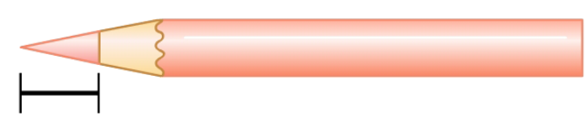

3-1
5. 길이와 시간
suh_p_0301_05_0002_401_1
02 1 cm보다 작은 단위는 무엇일까요
Θ Description & Function
문제 1
문제 2
문제 3
문제 4
문제 5
문제 6
문제 7
문제 8
문제 9
기존 개발물 활용(5~9번)
https://cdata2.tsherpa.co.kr/tsherpa/MultiMedia/Flash/2020/curri/index.html?flashxmlnum=youblue86&classa=A8-C1-31-MM-MM-04-06-02-0-0-0-0&classno=MM_31_04/suh_0301_05_0002/suh_0301_05_0002_401_1.html
2. 풀이 확인 클릭 시 풀이 표출(다음 슬라이드 참고)
3. 답 칸 클릭하면 답 나타남. 정답 확인 버튼은 정답 가리기로 토글 됨.
안에 들어갈 알맞은 단위를 써넣으시오.
색연필 심의 길이는 6 입니다.
mm
#2
#3

Slide 27

3-1
5. 길이와 시간
suh_p_0301_05_0002_401_1
02 1 cm보다 작은 단위는 무엇일까요
Θ Description & Function
문제 1
문제 2
문제 3
문제 4
문제 5
문제 6
문제 7
문제 8
문제 9
< 풀이 확인 클릭 시 나타나는 화면>
안에 들어갈 알맞은 단위를 써넣으시오.
색연필 심의 길이는 6 입니다.
mm
1 cm는 10 mm입니다. 색연필의 심은 cm로 나타내기에 짧은 길이이므로 mm로 나타내야 합니다.

Slide 28
3-1
5. 길이와 시간
suh_p_0301_05_0002_401_1
02 1 cm보다 작은 단위는 무엇일까요
Θ Description & Function
문제 1
문제 2
문제 3
문제 4
문제 5
문제 6
문제 7
문제 8
문제 9
1. 기존 개발물 활용(5~9번)
https://cdata2.tsherpa.co.kr/tsherpa/MultiMedia/Flash/2020/curri/index.html?flashxmlnum=youblue86&classa=A8-C1-31-MM-MM-04-06-02-0-0-0-0&classno=MM_31_04/suh_0301_05_0002/suh_0301_05_0002_401_1.html
2. 풀이 확인 팝업창 (다음 슬라이드 참고)
3. 답 칸 클릭하면 답 나타남. 정답 확인 버튼은 정답 가리기로 토글 됨.
안에 알맞은 수를 써넣으시오.
8 cm ＝
80
mm
4 cm ＝
40
mm
90 mm ＝
9
cm
70 mm ＝
7
cm
#2
#3

Slide 29
3-1
5. 길이와 시간
suh_p_0301_05_0002_401_1
02 1 cm보다 작은 단위는 무엇일까요
Θ Description & Function
문제 1
문제 2
문제 3
문제 4
문제 5
문제 6
문제 7
문제 8
문제 9
< 풀이 확인 클릭 시 나타나는 화면>
안에 알맞은 수를 써넣으시오.
8 cm ＝
80
mm
4 cm ＝
40
mm
90 mm ＝
9
cm
70 mm ＝
7
cm
1 cm는 10 mm입니다.

Slide 30

3-1
5. 길이와 시간
suh_p_0301_05_0002_401_1
02 1 cm보다 작은 단위는 무엇일까요
Θ Description & Function
문제 1
문제 2
문제 3
문제 4
문제 5
문제 6
문제 7
문제 8
문제 9
기존 개발물 활용(5~9번)
https://cdata2.tsherpa.co.kr/tsherpa/MultiMedia/Flash/2020/curri/index.html?flashxmlnum=youblue86&classa=A8-C1-31-MM-MM-04-06-02-0-0-0-0&classno=MM_31_04/suh_0301_05_0002/suh_0301_05_0002_401_1.html
2. 읽기 약물 추가
3. 답 칸 클릭하면 답 나타남. 정답 확인 버튼은 정답 가리기로 토글 됨.
주어진 길이를 읽으시오.
78 mm
#2
78 밀리미터
31 cm 7 mm
31 센티미터 7 밀리미터
#3

Slide 31
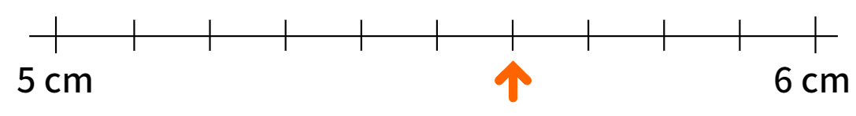
3-1
5. 길이와 시간
suh_p_0301_05_0002_401_1
02 1 cm보다 작은 단위는 무엇일까요
Θ Description & Function
문제 1
문제 2
문제 3
문제 4
문제 5
문제 6
문제 7
문제 8
문제 9
1. 기존 개발물 활용(5~9번)
https://cdata2.tsherpa.co.kr/tsherpa/MultiMedia/Flash/2020/curri/index.html?flashxmlnum=youblue86&classa=A8-C1-31-MM-MM-04-06-02-0-0-0-0&classno=MM_31_04/suh_0301_05_0002/suh_0301_05_0002_401_1.html
답 칸 클릭하면 답 나타남. 정답 확인 버튼은 정답 가리기로 토글 됨.
풀이 확인 팝업창 (다음 슬라이드)
수직선을 보고 안에 알맞은 수를 써넣으시오.
5
cm
6
mm
#3
#2

Slide 32
3-1
5. 길이와 시간
suh_p_0301_05_0002_401_1
02 1 cm보다 작은 단위는 무엇일까요
Θ Description & Function
문제 1
문제 2
문제 3
문제 4
문제 5
문제 6
문제 7
문제 8
문제 9
< 풀이 확인 클릭 시 나타나는 화면>
수직선을 보고 안에 알맞은 수를 써넣으시오.
5
cm
6
mm
1 cm는 10 mm입니다. 1 cm를 똑같이 10로 나눈 것 중 하나는 1 mm와 같습니다. 화살표는 5 cm 6 mm입니다.

Slide 33



3-1
5. 길이와 시간
suh_p_0301_05_0002_401_1
02 1 cm보다 작은 단위는 무엇일까요
Θ Description & Function
문제 1
문제 2
문제 3
문제 4
문제 5
문제 6
문제 7
문제 8
문제 9
1. 기존 개발물 활용(5~9번)
https://cdata2.tsherpa.co.kr/tsherpa/MultiMedia/Flash/2020/curri/index.html?flashxmlnum=youblue86&classa=A8-C1-31-MM-MM-04-06-02-0-0-0-0&classno=MM_31_04/suh_0301_05_0002/suh_0301_05_0002_401_1.html
2. 답 칸 클릭하면 답 나타남. 정답 확인 버튼은 정답 가리기로 토글 됨.
3. 풀이 확인 팝업창 (다음 슬라이드)
다음 중 옳은 문장을 고르시오.
340 cm는 34 mm입니다.
볼펜의 길이는 약 15 cm입니다.
교실 문의 길이는 약 270 mm입니다.
#3
#2

Slide 34
3-1
5. 길이와 시간
suh_p_0301_05_0002_401_1
02 1 cm보다 작은 단위는 무엇일까요
Θ Description & Function
문제 1
문제 2
문제 3
문제 4
문제 5
문제 6
문제 7
문제 8
문제 9
< 풀이 확인 클릭 시 나타나는 화면>
다음 중 옳은 문장을 고르시오.
340 cm는 34 mm입니다.
볼펜의 길이는 약 15 cm입니다.
교실 문의 길이는 약 270 mm입니다.
1 cm는 10 mm입니다. 340 cm는 3400 mm입니다.
볼펜의 길이는 cm로 잴 수 있습니다.
270 mm=27 cm입니다. 교실 문의 길이는 더 깁니다.

Slide 35

3-1
5. 길이와 시간
suh_p_0301_05_0002_402_1
02 1 cm보다 작은 단위는 무엇일까요
Θ Description & Function
[애니 DVD 개발물]
박만구 수학 3-1 지도서\app\resource\contents\lesson05\ops\lesson05\video
[애니 게이트 참고 화면]
길이 명탐정
애니 파일명 | mm_31_5_01_07_05_ani.mp4

